Slide 1
Lake Ohrid: A Natural and Ecological Gem
Elena Minova Atanasova – Expert in Environmental Education
Svetlana Pejovic – Program Coordinator for Environmental Education
November 28, 2024, Skopje
Notes:
------------ 翻译前原文本 ------------
ОХРИДСКО ЕЗЕРО: ПРИРОДЕН И ЕКОЛОШКИ БИСЕР
Елена Минова Атанасова – експерт за еколошка едукација
Светлана Пејовиќ – програмски координатор за еколошка едукација
28.11.2024, Скопје

Slide 2
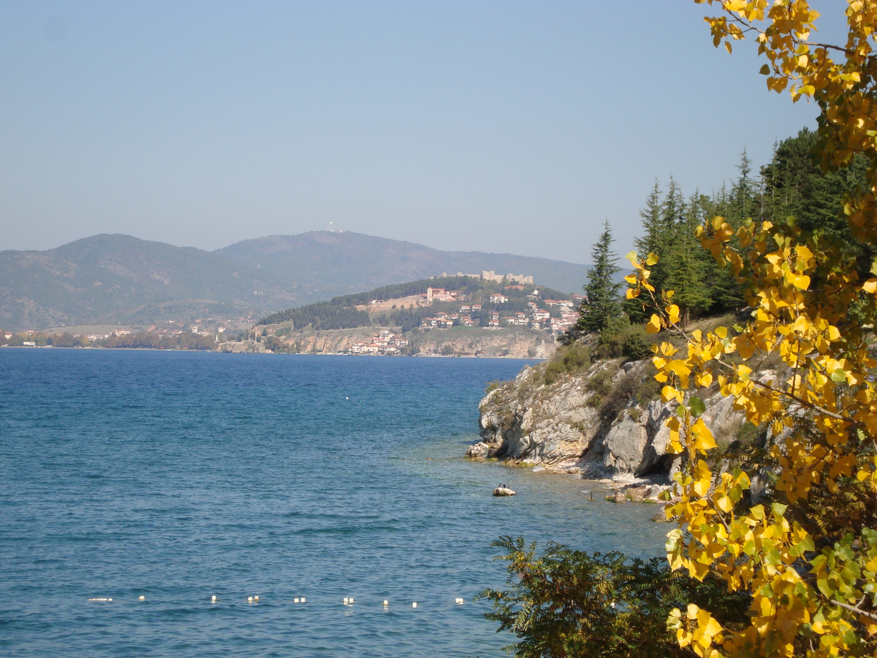
Presentation Goal:
To explore the origin, unique biodiversity, and significance of Lake Ohrid.
Why is it important?
One of the oldest lakes in the world (2-3 million years old)
The lake is a natural and cultural monument protected by UNESCO
Home to over 200 endemic species.
Notes:
------------ 翻译前原文本 ------------
Цел на презентацијата:
Да го истражиме потеклото, уникатниот биодиверзитет и значењето на Охридското Езеро.
Зошто е важно?
Едно од најстарите езера во светот (старо 2-3 милиони години)
Езерото е природен и културен споменик заштитен од УНЕСКО
Дом на над 200 ендемични видови.

Slide 3
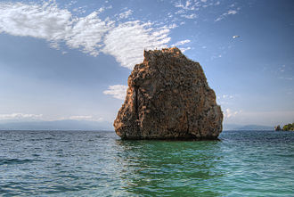
Origin and History
Formation:
Lake Ohrid is a tectonic lake approximately 2-3 million years old, making it one of the oldest in the world. It was formed due to geological activity, when cracks in the Earth's crust created natural depressions that filled with water.
Notes:
------------ 翻译前原文本 ------------
Потекло и историја
Формирање:
Охридското Езеро е тектонско езеро старо околу 2-3 милиони години, што го прави едно од најстарите во светот. Се формирало поради геолошки активности, кога пукнатините во Земјината кора создале природни депресии (вдлабнување), која се исполнила со вода

Slide 4
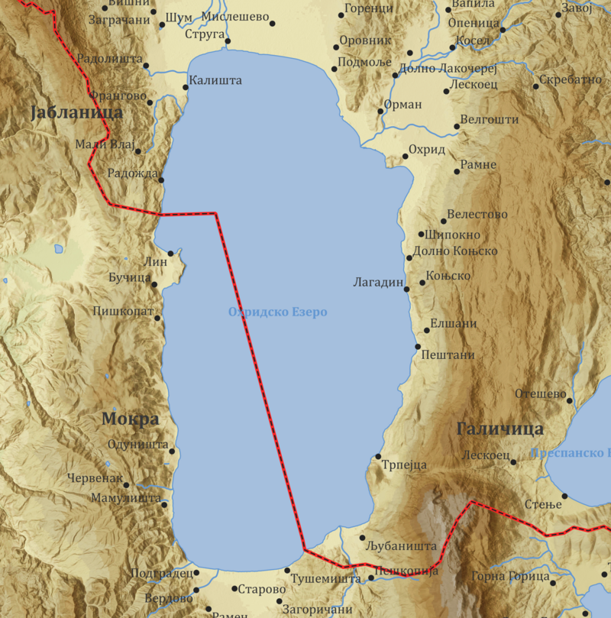
Geographic Location
Location:
Located on the border between North Macedonia and Albania
358.2 km2 and extends in length for 30.8 km, while its greatest width is 14.8 km
Surface area:
Coastline length
The coastline stretches for 87.5 km
Located at an altitude of 695 meters.
The greatest depth of 286 meters was measured between the villages of Pestani and Trpejca,
Altitude and Depth
Map of Lake Ohrid
Notes:
------------ 翻译前原文本 ------------
Географска локација
Се наоѓа на границата меѓу Северна Македонија и Албанија
Должината на брегот изнесува 87,5 км
Се наоѓа на надморска височина од 695 метри.
Најголемата длабочина од 286 метри е измерена меѓу селата Пештани и Трпејца,
Локација:
Површина:
Надморска висина и длабочина
358,2 км2 и се протега во должина од 30,8 км, а најголемата широчина изнесува 14,8 км
Должина на брег
Карта на Охридско езеро

Slide 5
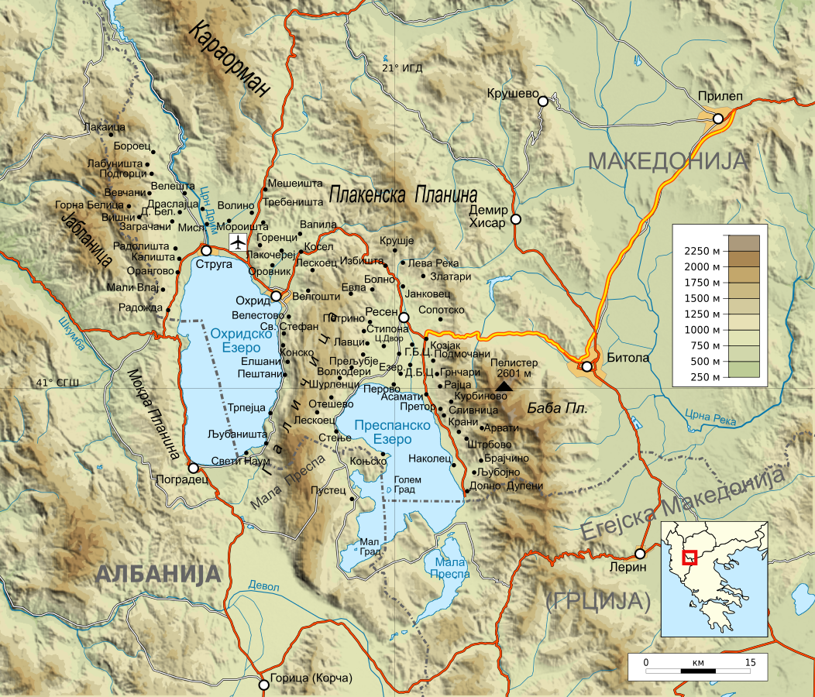
Hydrography - General Characteristics
The Lake Ohrid basin includes 40 rivers, of which 23 are in Albanian and 17 in Macedonian territory.
Lake Ohrid and Lake Prespa are connected through underground karst channels.
The underground connection between Lake Prespa and Lake Ohrid plays an important role in water supply.
Lake Prespa is located at a higher altitude (850 m) and transfers its water underground to Lake Ohrid through karst channels.
Topographic map of Lake Ohrid and Lake Prespa
Notes:
------------ 翻译前原文本 ------------
Хидрографија - Општи карактеристики
Во сливот на Охридското Езеро припаѓаат 40 реки, од кои 23 на албанска и 17 на македонска територија.
Охридското и Преспанското Езеро се поврзани преку подземни карстни канали.
Подземната врска помеѓу Преспанското и Охридското Езеро игра важна улога во снабдувањето со вода.
Преспанското Езеро се наоѓа на повисока надморска височина (850 м) и преку карстни канали подземно ја пренесува својата вода во Охридското Езеро.
Топографска карта на Охридско и Преспанско езеро

Slide 6
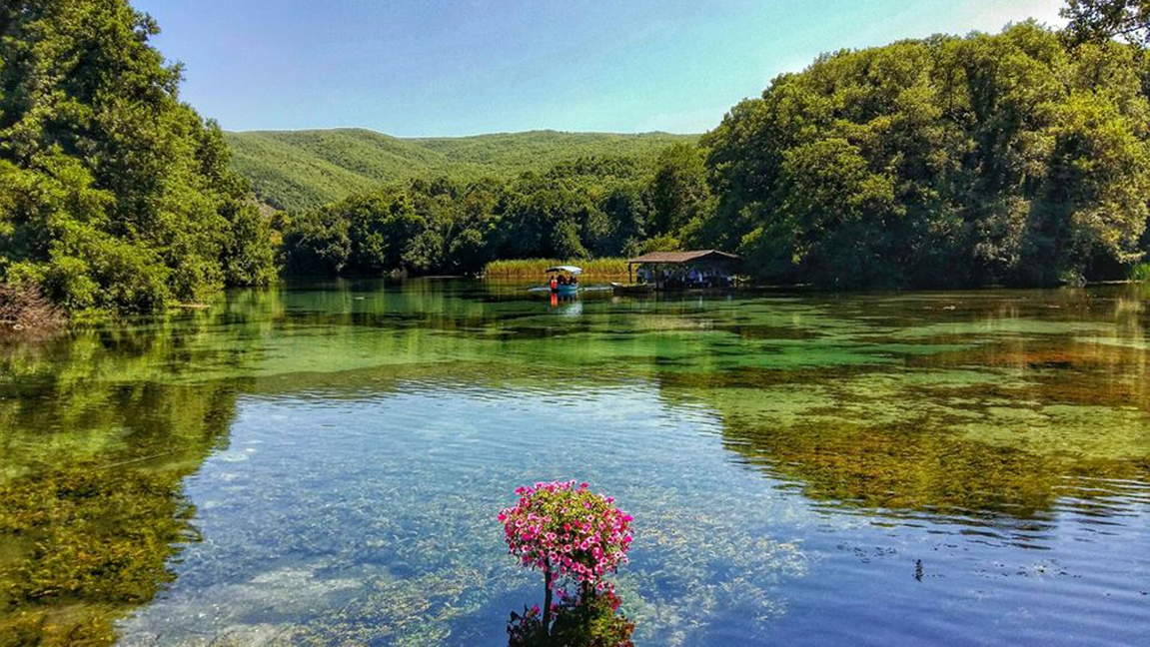

Water Supply
Lake Ohrid is a cryptodepression, meaning that the bottom of the lake is below sea level
Sources:
About 50% of the water in the lake comes from underground springs, most of which are located near Saint Naum, Biljanini Izvori, Bey Bunar, and Tushemisht (on the Albanian side)
Saint Naum Springs
Notes:
------------ 翻译前原文本 ------------
Водоснабдување
Извори:
Околу 50% од водата во езерото потекнува од подземни извори, најголем дел од нив се наоѓаат кај Свети Наум, Билјанини Извори, Беј Бунар и Тушемиште (на албанската страна)
Охридското Езеро е криптодепресија, што значи дека дното на езерото е под морското ниво
Извори Св. Наум

Slide 7
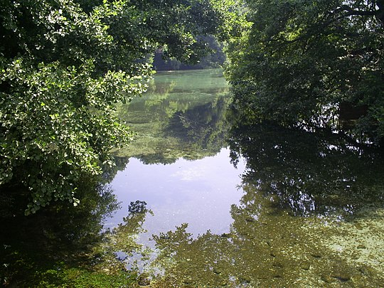

Inflowing Rivers
  Crn Drim: Partially feeds the lake, but also flows out of it near the city of Struga.
  Koselska River: A small river that flows into the lake on the Macedonian side.
  Sateska: Previously flowed directly into the lake, but with interventions, its course has been changed, which has an impact on the hydrological characteristics
The Crn Drim River before its mouth into Lake Ohrid
Notes:
------------ 翻译前原文本 ------------
Реките што се влеваат
Црн Дрим: Делумно го храни езерото, но и истекува од него кај градот Струга.
Коселска Река: Мала река која се влева на македонската страна.
Сатеска: Претходно вливала директно во езерото, но со интервенции, нејзиниот тек е изменет, што има влијание врз хидрографските карактеристики
Реката Црн Дрим пред утоката во Охридското Езеро

Slide 8

Hydrological Cycle
Water Renewal: Lake Ohrid has a slow water renewal cycle. It takes about 70 years for a complete replacement of the waters in the lake
Temperature Stratification:
  In summer, the water warms up to about 24 °C on the surface, while at greater depths the temperature remains around 5–8 °C.
  In winter, the water temperature is uniform, allowing for the circulation of nutrients.
  Lake Ohrid is also characterized by high water transparency, reaching more than 21 meters, which allows for the maintenance of high biodiversity.
Notes:
------------ 翻译前原文本 ------------
Хидролошки циклус
Обновување на водата: Охридското Езеро има бавен циклус на обновување на водата. Потребни се околу 70 години за целосна замена на водите во езерото
Температурна стратификација:
Летно време водата се загрева до околу 24 °C на површината, додека на поголеми длабочини температурата останува околу 5–8 °C.
Во зимскиот период, температурата на водата е униформирана, што овозможува циркулација на хранливи материи.
Охридското Езеро се одликува и со голема проѕирност на водата, која достигнува повеќе од 21 метри, што овозможува одржување на големата биолошка разновдност.

Slide 9
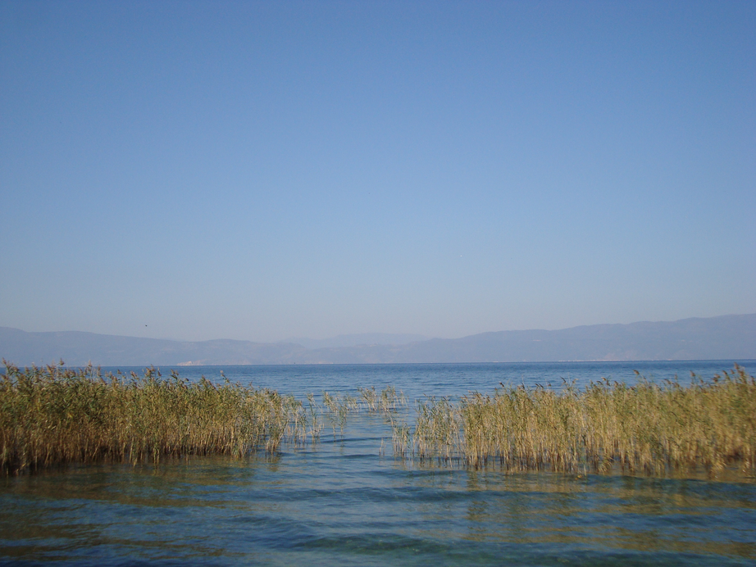
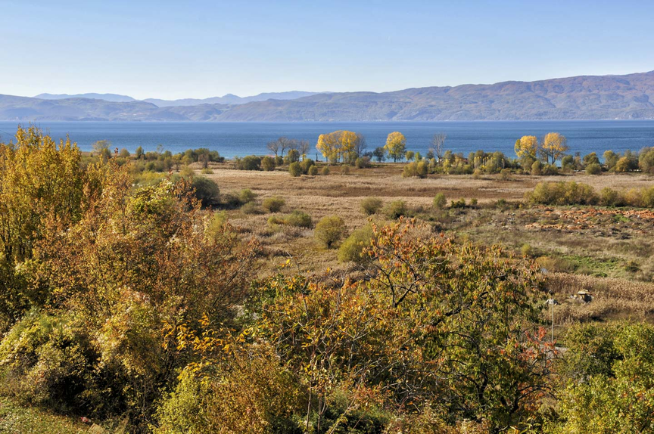
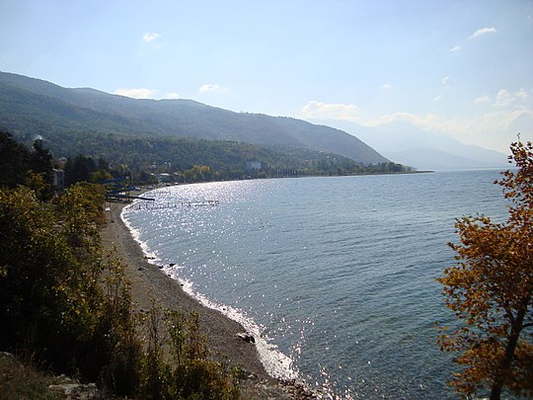
Habitats - General Characteristics
•Aquatic habitats:
- Layers with different living conditions (shallow, medium and deep parts).
•Terrestrial habitats:
- Vegetation around the coast: reeds, grasses and forest belts.
•Shorelines:
- Sandy beaches, stony and rocky areas.
- Shelters for waterfowl and other animals
Notes:
------------ 翻译前原文本 ------------
Живеалишта - Општи карактеристики
•Водни живеалишта:
- Слоеви со различни услови за живот (плитки, средни и длабоки делови).
•Копнени живеалишта:
- Растителен свет околу брегот: трска, треви и шумски појаси.
•Брегови:
- Песочни плажи, каменливи и карпести области.
- Засолништа за водни птици и други животни

Slide 10
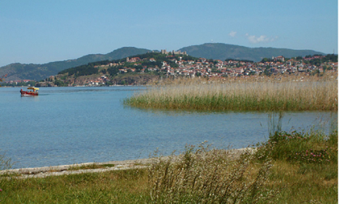
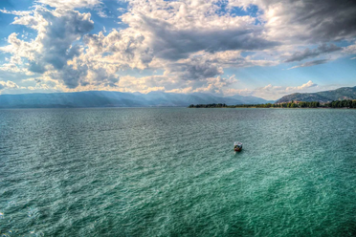
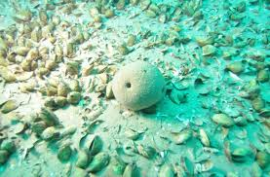
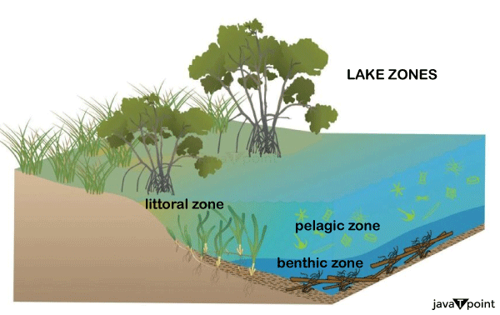
Aquatic habitats
Layers with different living conditions
Deep-water zone (pelagic zone)
Benthic zone
Littoral zone
the central part of the lake and extends to depths of about 100 meters
the bottom of the lake
refers to the part of the lake that is close to the shore
Notes:
------------ 翻译前原文本 ------------
Зона со големи длабочини (пелагична зона)
Водни живеалишта
Крајбрежна зона (литорал)
се однесува на делот на езерото кој е блиску до брегот
Слоеви со различни услови за живот
централниот дел на езерото и се протега до длабочини од околу 100 метри
Бентосна зона
дното на езерото

Slide 11
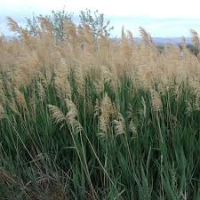
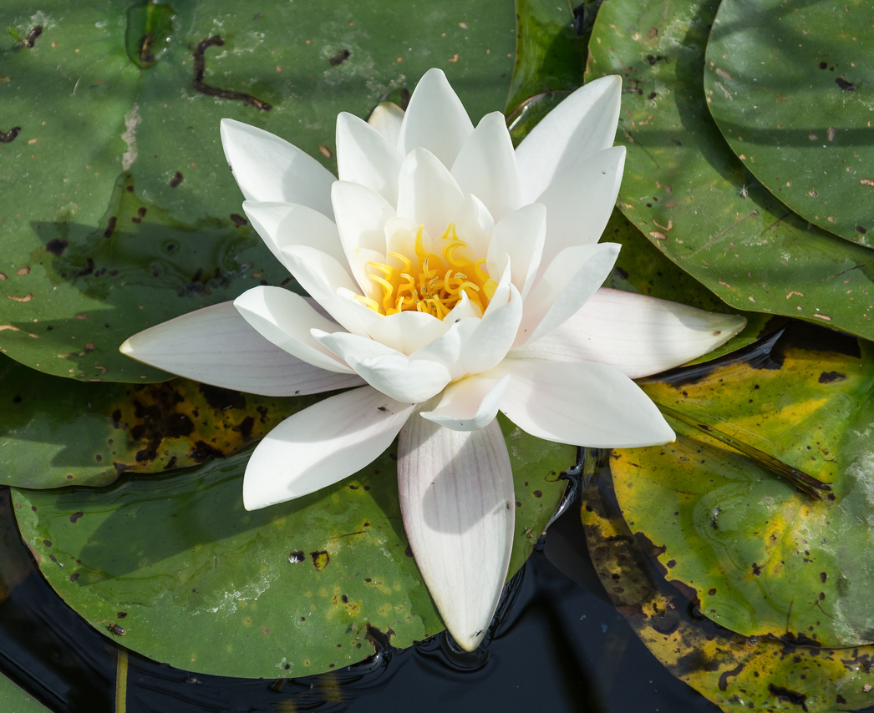
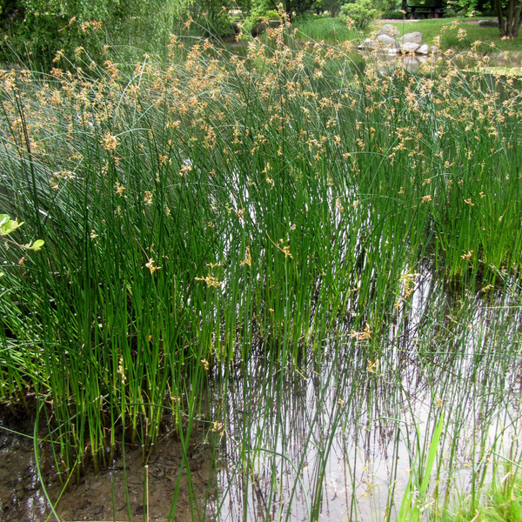
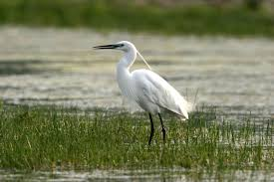
Littoral zone
Characteristics of the littoral zone:
  Aquatic Plants: This zone contains various aquatic plant species, such as common reeds (Phragmites australis), water lilies (Nymphaea), lake sedge (Schoenoplectus lacustris), etc. These plants provide shelter and food for many aquatic organisms.
  Animals: This zone is important for the breeding of waterfowl, such as ducks and herons, and is also home to many fish species and microorganisms.
  Physical Characteristics: This zone has shallow waters with sandy, rocky, or reed beds, providing good support for many plant and animal species.
Notes:
------------ 翻译前原文本 ------------
Крајбрежна зона (литорал)
Карактеристики на литоралната зона:
Водни растенија: Во оваа зона се присутни различни видови водни растенија, како што се трски (Phragmites australis), водни лиијани (Nymphaea), рогоз (Schoenoplectus lacustris) и сл. Овие растенија обезбедуваат засолништа и храна за многу водни организми.
Животни: Оваа зона е важна за размножување на водни птици, како што се патки и чапљи, а исто така е дом за многу видови риби, и микроорганизми.
Физички карактеристики: Оваа зона има плитки води, каде што се наоѓаат песочни, каменити или трски, кои обезбедуваат добра поддршка за многу видови растенија и животни

Slide 12
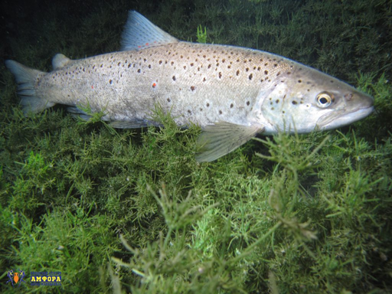
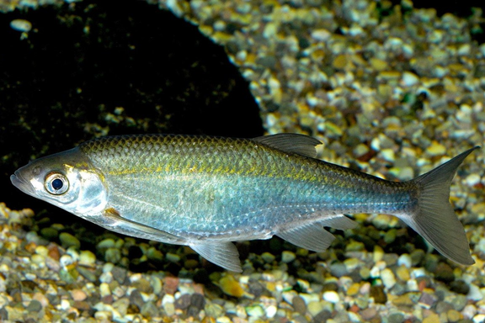
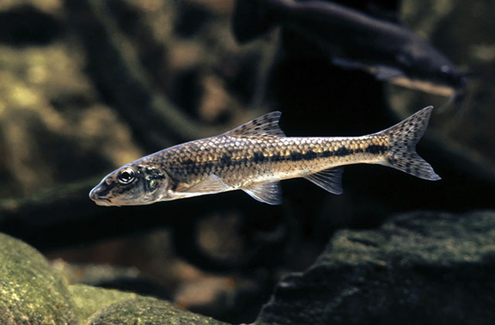
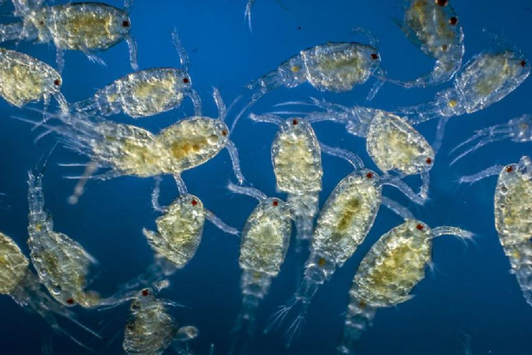
Pelagic Zone
This zone is characterized by open water and is located far from the shore. It is inhabited by a large number of fish, as well as microorganisms that support the complex biological network in the lake.
Characteristics of the Pelagic Zone:
  Fish: This zone contains several fish species, such as the Ohrid trout (Salmo letnica), which is endemic to the lake, as well as other fish species like Alburnus and Gobio.
  Fauna: The pelagic zone also houses microorganisms such as bacteria and plankton, which are a primary food source in the lake's food web.
  Temperature and Chemistry: This zone has constant temperature and chemical composition in the deeper areas. Lake Ohrid is oligotrophic (low in oxygen), meaning that less oxygen exists in the deeper layers.
Notes:
------------ 翻译前原文本 ------------
Пелагична зона
Оваа зона е карактеризирана со отворен воден простор и се наоѓа далеку од брегот. Овде живеат голем број риби, како и микроорганизми кои ја поддржуваат комплексната биолошка мрежа во езерото.
Карактеристики на пелагичната зона:
Риби: Во оваа зона се наоѓаат повеќе видови риби, како што се Охридската пастрмка (Salmo letnica), која е ендемична за езерото, како и други видови риби како Alburnus и Gobio.
Фауна: Во пелагичната зона живеат и микроорганизми како што се бактериите и планктоните, кои се основна храна во мрежа на езерото.
Температура и хемија: Оваа зона има постојани температура и хемиски состав во подлабоките области. Охридското Езеро е олиготрофно (слабо во кислород), што значи дека помалку кислород постои во подлабоките слоеви.

Slide 13
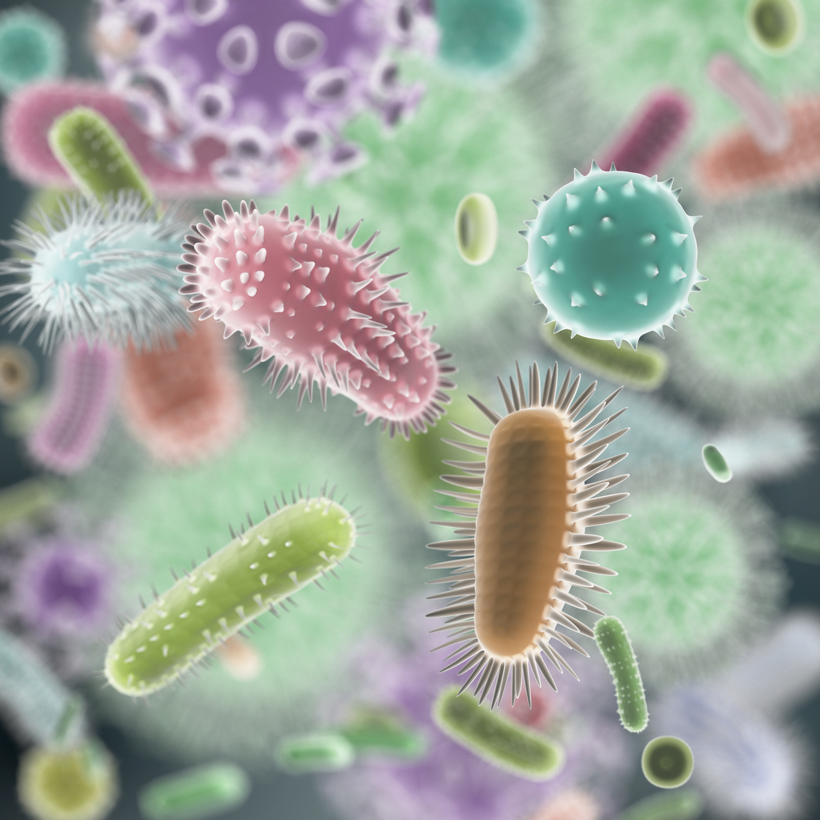
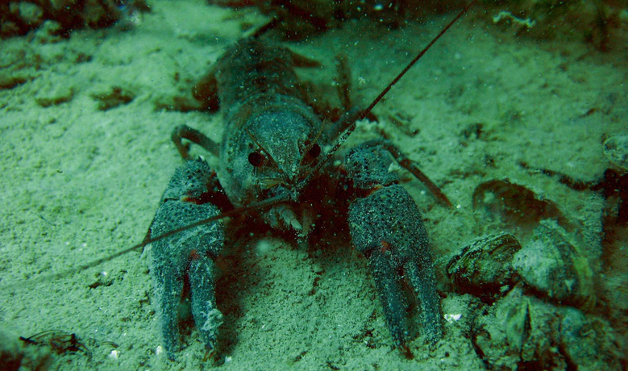
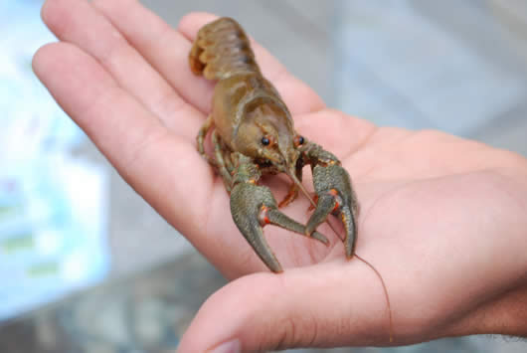
Benthic Zone
Characteristics of the Benthic Zone:
•Mollusks and Crustaceans: Many species of mollusks and crustaceans are found at the lake bottom, which are important for biogeochemical processes. These organisms play an important role in water filtration.
•Bacteria: Due to the low oxygen levels in the deeper areas, bacterial processes in the benthic zone play an important role in the decomposition of organic matter.
•Fish: Some fish species also feed on benthic organisms or use them as food during their life cycle.
Notes:
------------ 翻译前原文本 ------------
Бентосна зона
Карактеристики на бентосната зона:
•Мекотели и ракови: На дното на езерото се наоѓаат многу видови мекотели и ракови, кои се важни за биогеохемиските процеси. Овие организми играат важна улога во филтрацијата на водата.
•Бактерии: Поради ниските нивоа на кислород во длабоките области, бактериските процеси во бентосната зона играат важна улога во распаѓањето на органскиот материјал.
•Рибите: Некои видови риби исто така се хранат со бентосни организми или ги користат како храна за време на нивниот животен циклус.

Slide 14

Biodiversity – General Characteristics
The lake is home to a large number of plant and animal species.
1200 native species, of which 586 are animal species and about 614 are plant species.
Of particular scientific significance are the 212 endemic species, of which 182 are animal species, making it one of the richest lakes in endemic species in the world.
Notes:
------------ 翻译前原文本 ------------
Биодиверзитет – општи карактеристики
Езерото е дом на голем број растителни и животински видови.
1200 нативни видови, од кои 586 животински, а околу 614 растителни видови.
Посебно значајни за науката се 212-те ендемични видови, од кои 182 се животински видови, што го прави едно од најбогатите езера со ендемични видови во светот.

Slide 15

What are Endemic Species?
Endemic species are organisms that exist only in a specific geographic area.
In Lake Ohrid, endemism is a result of the lake's isolation and its age (2–3 million years), which has allowed the development of unique species through millions of years of evolution.
Notes:
------------ 翻译前原文本 ------------
Што се ендемични видови
Ендемични видови се организми кои постојат само на одредено географско подрачје
Во Охридското Езеро, ендемичноста е резултат на изолацијата на езерото и неговата старост (2–3 милиони години), што овозможило развој на уникатни видови преку милиони години еволуција.

Slide 16
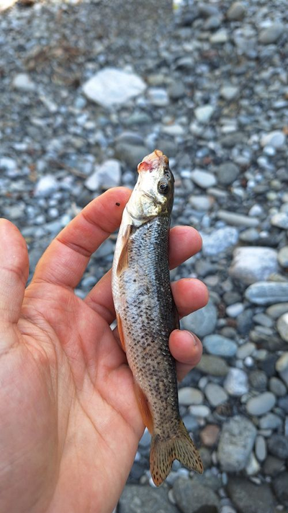
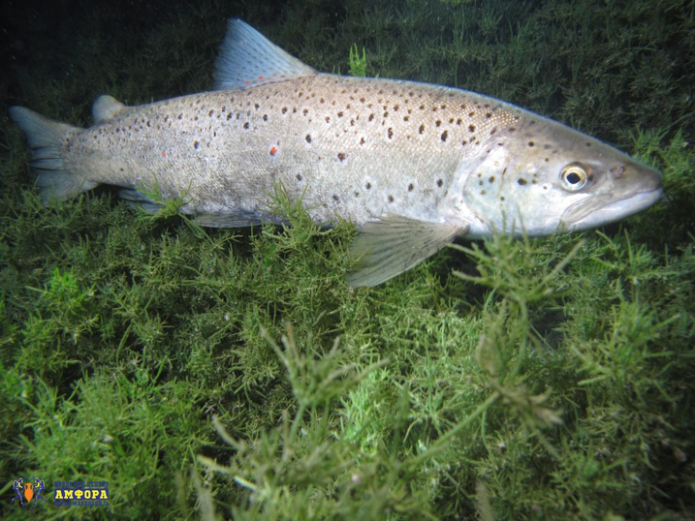
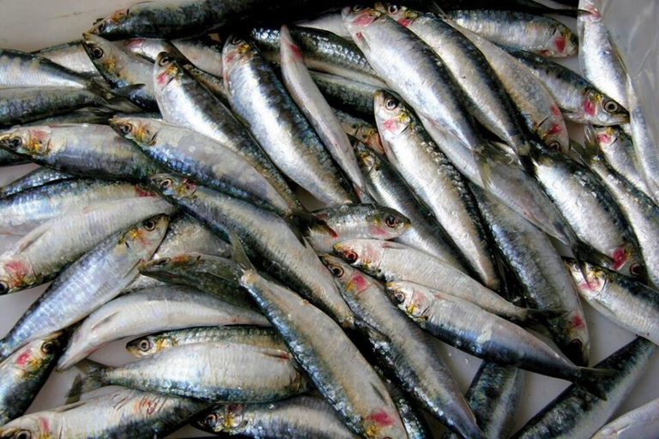
Endemic Fish
Ohrid trout (Salmo letnica)
Belvica (Alburnus belvica)
Red-finned barbel (Barbus prespensis)
Notes:
------------ 翻译前原文本 ------------
Охридска пастрмка (Salmo letnica)
Белвица (Alburnus belvica)
Црвеноперата мрена (Barbus prespensis)
Ендемични риби

Slide 17
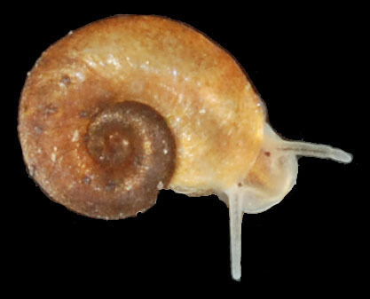
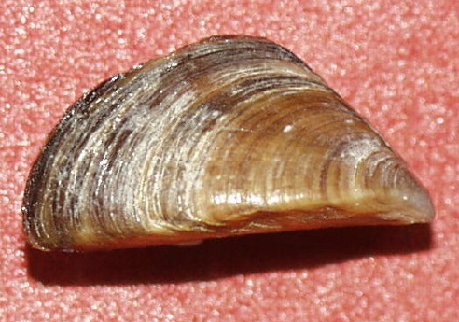
Endemic Mollusks
more than 90 species of endemic snails and mussels.
Dreissena presbensis
Acroloxus improvisus
Notes:
------------ 翻译前原文本 ------------
Acroloxus improvisus
Dreissena presbensis
Ендемични мекотели
повеќе од 90 видови ендемични полжави и школки.

Slide 18
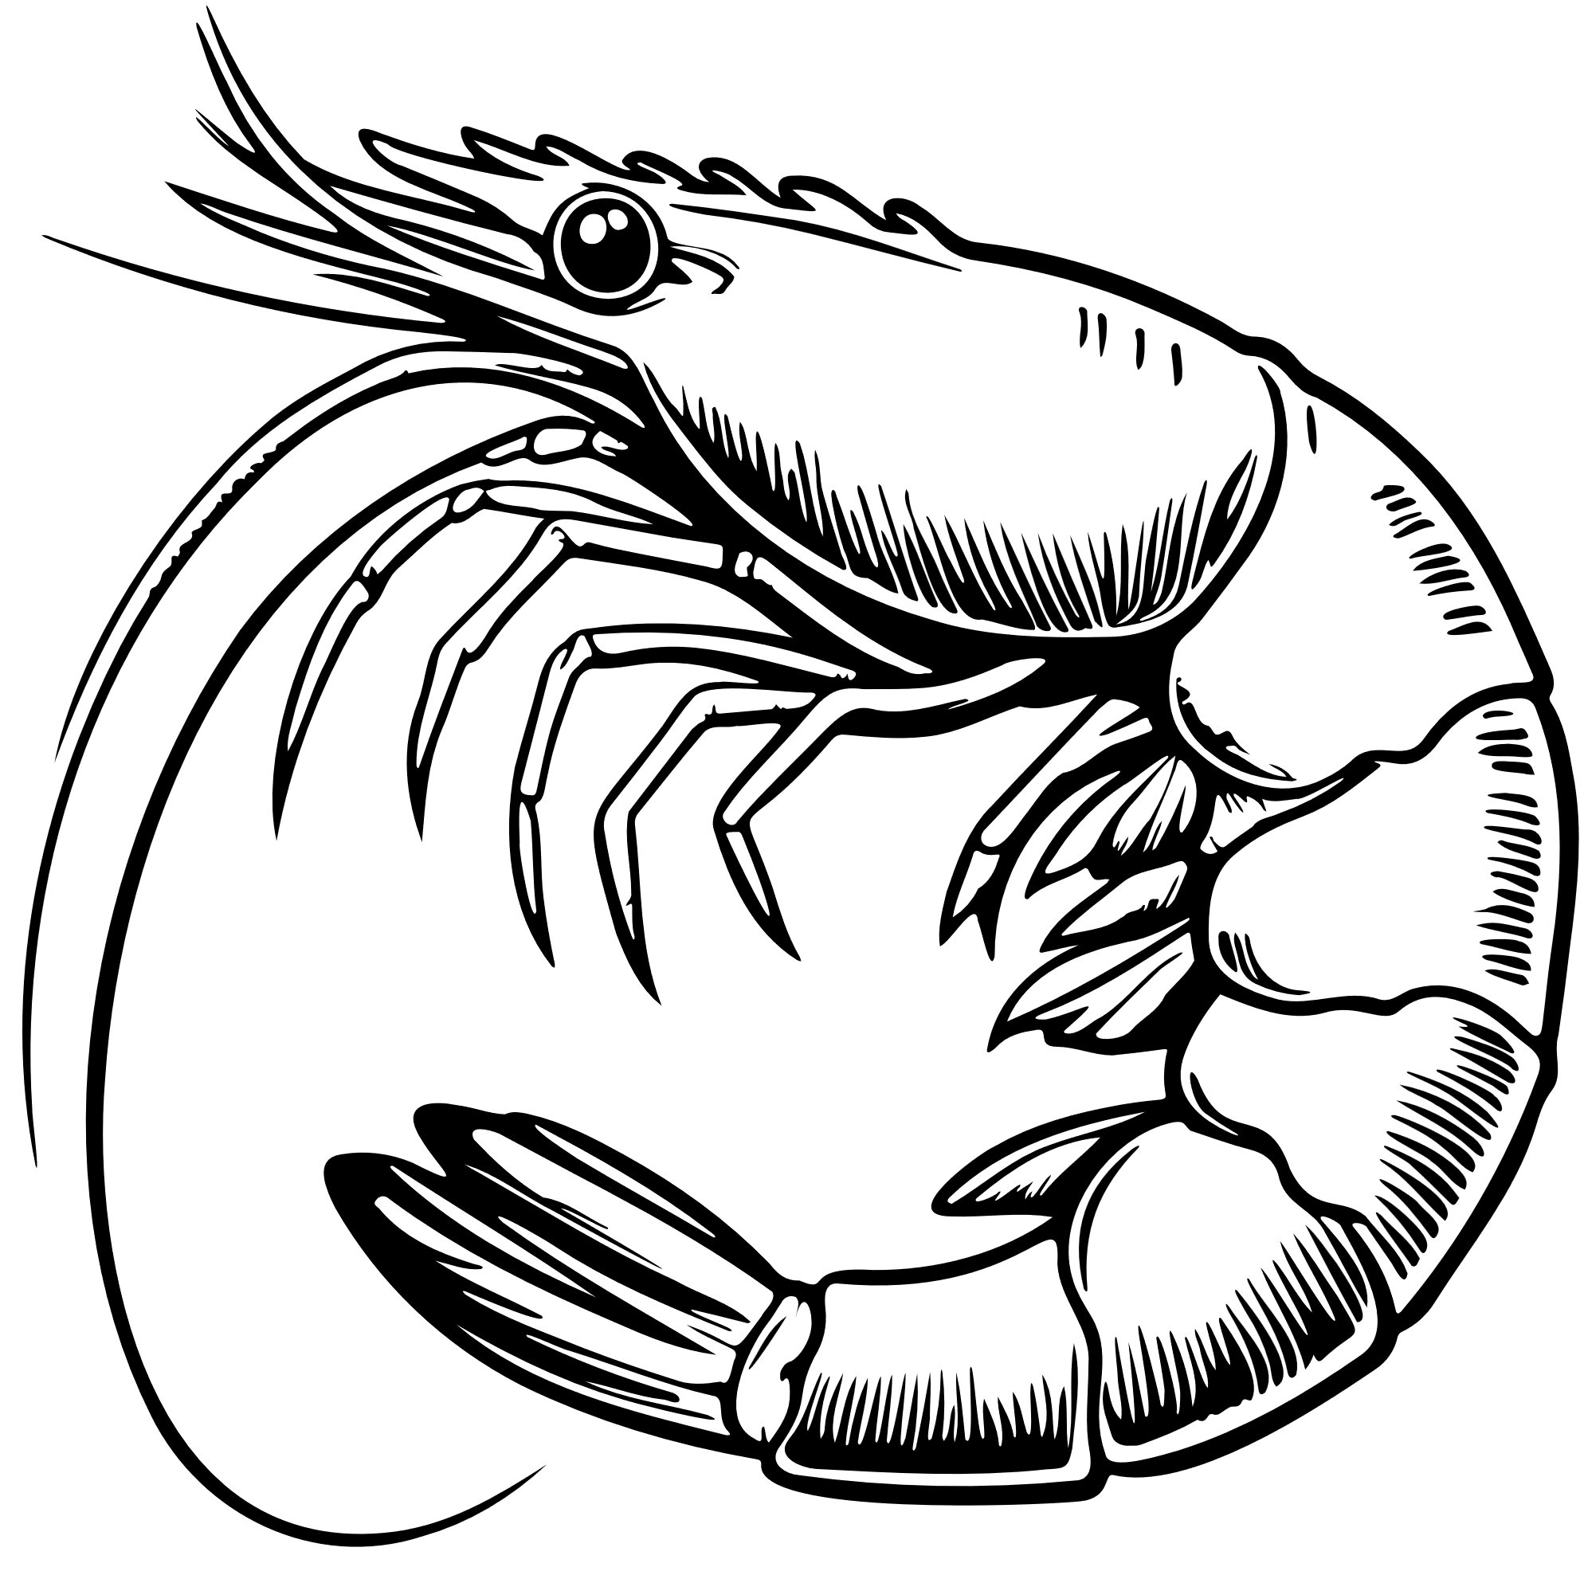
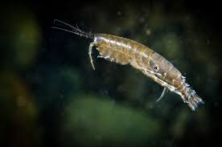
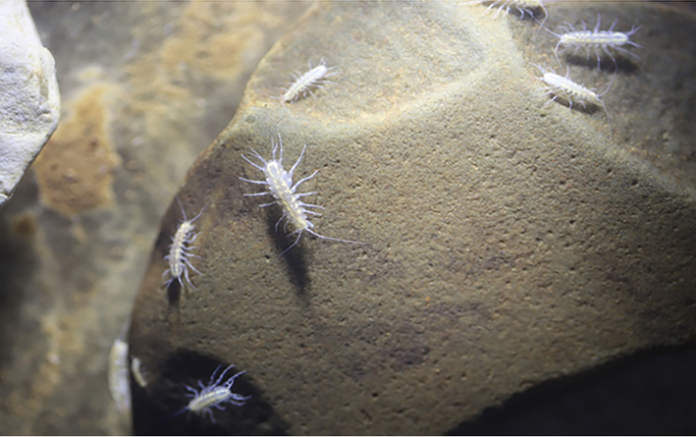
Crustaceans (Crabs and Shrimp)
Amphipods
•Genera such as Gammarus and Niphargus are specific to Lake Ohrid.
•These organisms are part of the lake's food web.
Isopods
Proasellus – a small organism that is important for the ecosystem
Notes:
------------ 翻译前原文本 ------------
Ракообразни (Краби и шкампи)
Амфиподи
•Родови како Gammarus и Niphargus се специфични за Охридското Езеро.
•Овие организми се дел од хранливата мрежа на езерото.
Изоподи
Proasellus – мал организам кој е важен за екосистемот

Slide 19

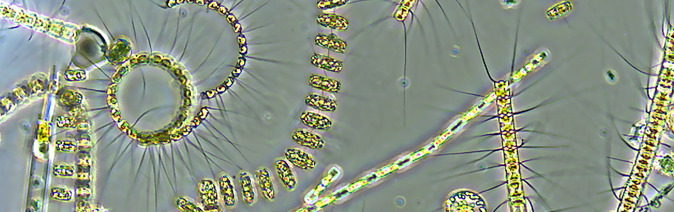
Phytoplankton in Lake Ohrid
Phytoplankton are microscopic plant organisms that photosynthesize, converting sunlight into energy.
These organisms are the foundation of the aquatic ecosystem because they produce oxygen and are a primary food source for zooplankton.
Notes:
------------ 翻译前原文本 ------------
Фитопланктонот е микроскопски растителен организам кој фотосинтетизира, претворајќи ја сончевата светлина во енергија.
Овие организми се основа на водниот екосистем бидејќи произведуваат кислород и претставуваат примарен извор на храна за зоопланктонот.
Фитопланктон во Охридското Езеро

Slide 20
Location in the Lake
•Phytoplankton are most abundant in the surface layers of the lake (to a depth of 20–30 meters), where there is sufficient sunlight for photosynthesis.
•The highest concentration occurs in coastal zones and areas with weaker currents, as these conditions favor stable phytoplankton colonies.
Notes:
------------ 翻译前原文本 ------------
•Фитопланктонот е најзастапен во површинските слоеви на езерото (до длабочина од 20–30 метри), каде што има доволно сончева светлина за фотосинтеза.
•Најголема концентрација се јавува во крајбрежните зони и деловите со послаба струја, бидејќи тие услови ги фаворизираат стабилните колонии на фитопланктон.
Локација во езерото

Slide 21
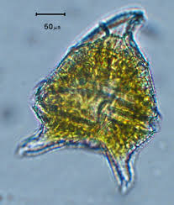
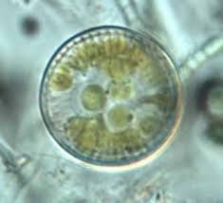
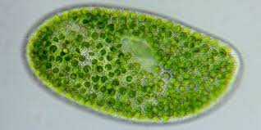
Important species in Lake Ohrid
Cyclotella: Diatom algae that are important for oxygen production
Peridinium: Species of dinoflagellates
Chlorella: Green phytoplankton that contributes to water purity.

Slide 22
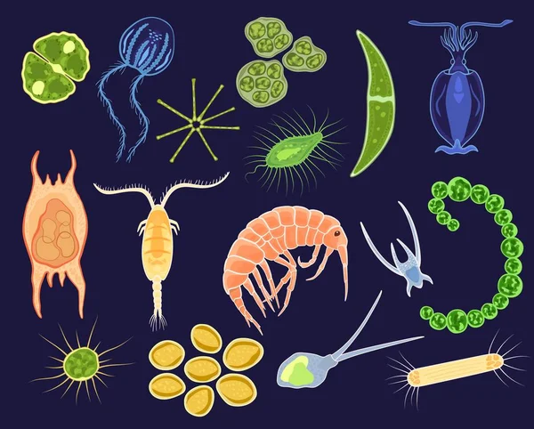
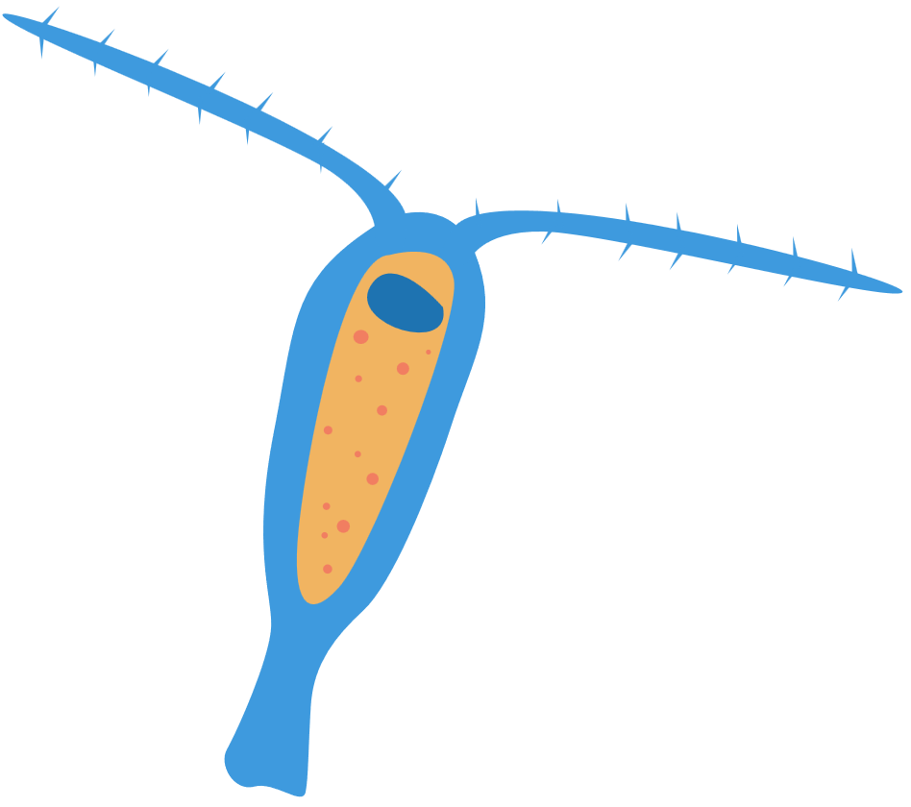
Zooplankton in Lake Ohrid
Zooplankton are a group of microscopic animals that feed on phytoplankton and other organic particles.
They are an important link between primary producers (phytoplankton) and larger animals, such as fish.

Slide 23
Location in the lake
Zooplankton are found throughout the water column, but are most concentrated at depths of 5 to 50 meters, where there is an abundance of phytoplankton as a food source. During the night, zooplankton may rise closer to the surface, while during the day they retreat deeper to avoid predators.

Slide 24
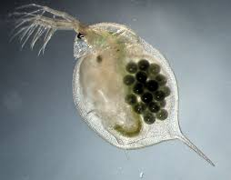
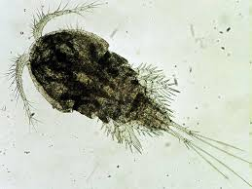
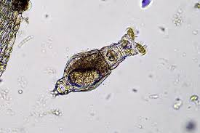
Key species in Lake Ohrid
Crustaceans (Cladocera)
Copepoda
Example: Cyclops
Rotifera

Slide 25
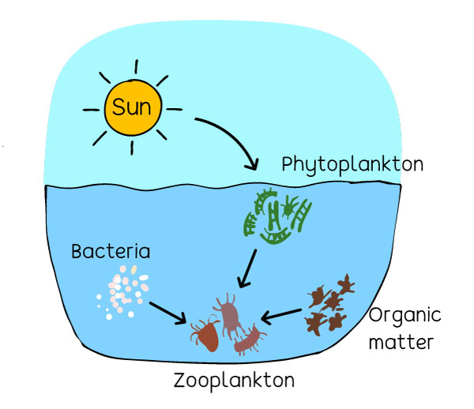
Phytoplankton provide food for zooplankton, while zooplankton control the growth of phytoplankton, preventing its excessive proliferation (eutrophication).
This balance is the basis for the stability of the ecosystem in Lake Ohrid.

Slide 26
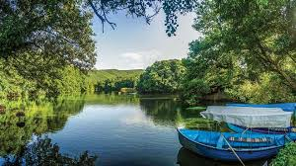
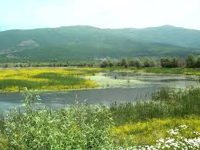
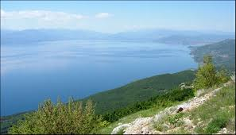
Plants on the shores of Lake Ohrid
Forest plants
Ripe vegetation

Slide 27
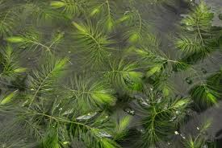
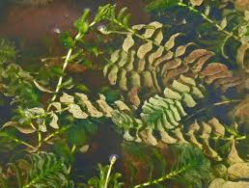
Underwater plants
Specialized plants grow under the water of Lake Ohrid that are adapted to the extremely clean and mineral-rich waters of the lake. Some of the most important underwater plants are:
Ceratophyllum (Ceratophyllum demersum)
Potamogeton (Potamogeton perfoliatus)

Slide 28
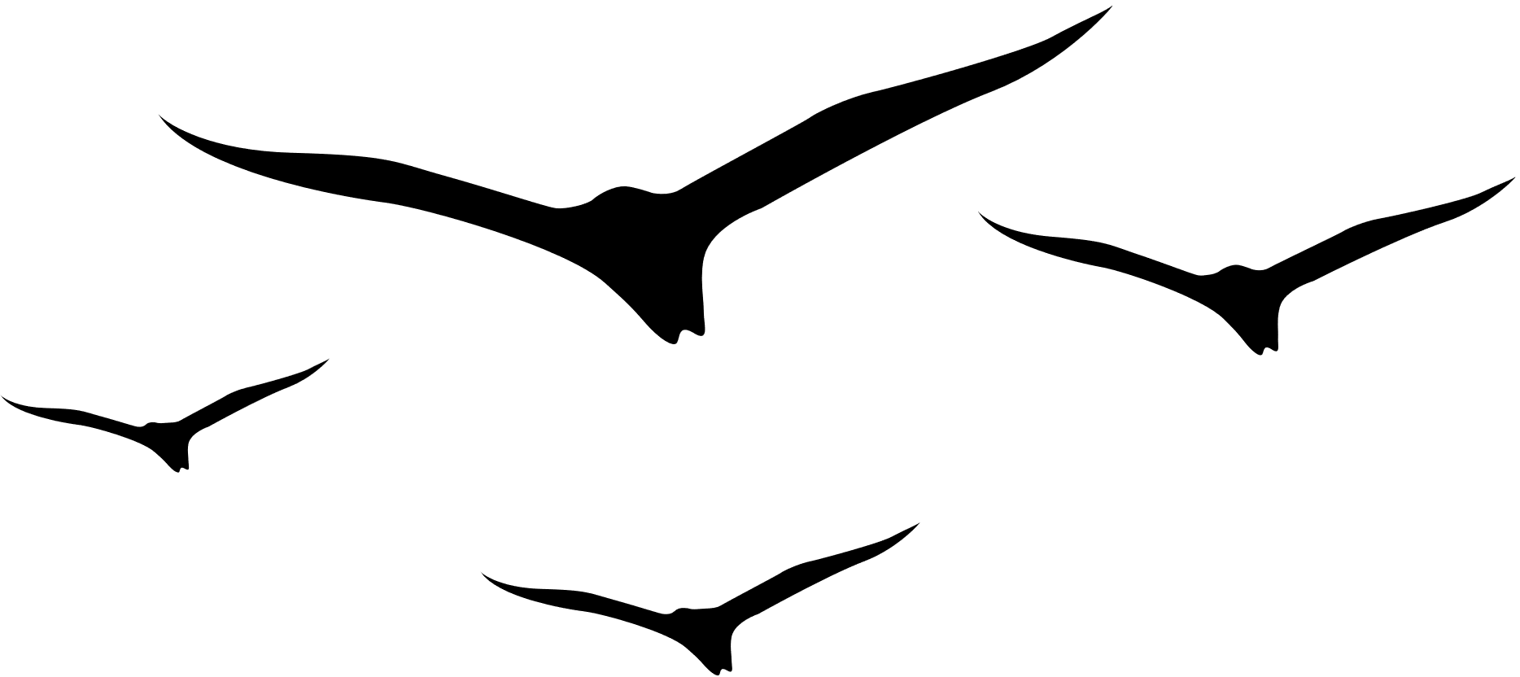
Ornithologically significant bird species on Lake Ohrid
Lake Ohrid is an important destination for migratory, wintering and breeding bird species.
Many of these species are protected and part of national and international nature conservation programs. Some of the most important bird species associated with the lake and its surroundings are:

Slide 29
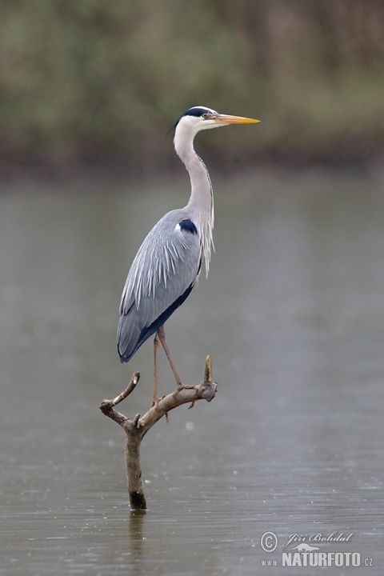
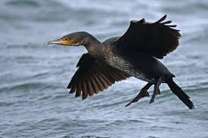

Notable bird species
Cormorants
Swan
Grey heron

Slide 30



Other types of animals
Ohrid water turtle
River frog
Yellow-headed reptile

Slide 31



Mammals
Wild boar
Badger
Fox

Slide 32

Natural threats
Climate change
Drynes
Water level

Slide 33

Human threats
Urbanization
Coastal erosion
Water pollution

Slide 34

Tourism
Pressure on infrastructure
Disruption of natural habitats
Excessive hunting and gathering

Slide 35

Pollution
Water and air pollution is one of the biggest threats to Lake Ohrid.
Water pollution:
Surface pollution
Air pollution
Acid rain

Slide 36
Water pollution
One of the biggest problems arising from industry is water pollution.
Plastic and waste pollution: Factories sometimes generate large amounts of waste materials that are not adequately treated, leading to contamination with plastic and other waste in the water.

Slide 37

Noise and vibration
•Industrial and factory activities can generate noise and vibrations, which have a negative impact on local animals:
•Animal disturbance: Excessive noise can disrupt the natural behavior of animals, such as bird migration, aquatic organism breeding, and other activities.
•Disturbance of aquatic animals: Vibrations from industries and factories can disrupt the lives of animals that depend on stable conditions in the water.

Slide 38

Protective measures
Заштита на водите и борба против загадувањето
  Wastewater Treatment
  Ban on Waste and Plastic Discharges
  Water Monitoring

Slide 39
Protective measures
Protection of natural habitats and biodiversity
  Endemic species protection
  Restoration of natural habitats
  Coastal protection
  Sustainable tourism and education
  Education and awareness raising
  Sustainable management

Slide 40
Protective measures
Institutional protection and control
Strong protection through laws and regulations
International cooperation
Support from international organizations

Slide 41

Conclusion
The protection of Lake Ohrid requires a combination of local and global efforts, with a strong emphasis on the sustainable use of natural resources.
The implementation of sustainable practices, such as water protection, promotion of sustainable tourism, and public education, can lead to the preservation of this unique natural treasure for future generations.

Slide 42

Thank you for your attention.

